Slide 2
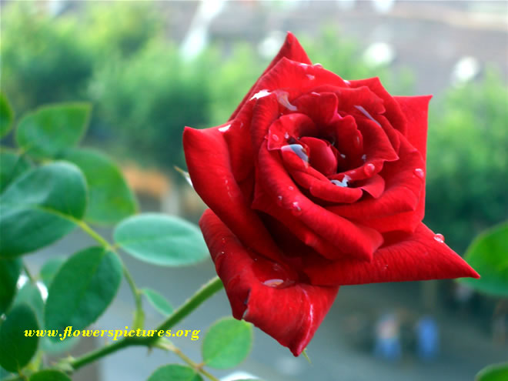
সবাইকেস্বাগতম

Slide 3
শিক্ষক পরিচিতি মোঃআখতারুজ্জামান সহকারি শিক্ষক মোল্লাপাড়া সঃ প্রঃ বিঃ বোচাগঞ্জ,দিনাজপুর। মোবাঃ-০১৭১৪৬২৪৪80
Email-jjamanict2018@gmail.com
পাঠ পরিচিতি
শ্রেণিঃ ৪র্থ
বিষয়ঃ-বাংলাদেশ ওবিশ্বপরিচয়
পাঠের শিরোনামঃ-সামাজিক পরিবেশের উপর প্রকৃতির প্রভাব ।
পাঠ্যাংশঃ-মানুষের সৃষ্ট …..কাঠ পাই।
সময়ঃ- ৪০ মিনিট।

Slide 4
শিখনফলঃ-
১.১.১ প্রাকৃতিক ও সামাজিক পরিবেশের উপাদানগুলোর মধ্যে পারস্পরিক সম্পর্ক বর্ণনা করতে পারবে।
১.1.2 মানব জীবনে এসব উপাদানের সম্পর্কের প্রভাব ব্যাখ্যা করতে পারবে।

Slide 5
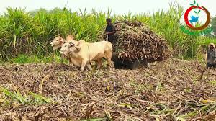
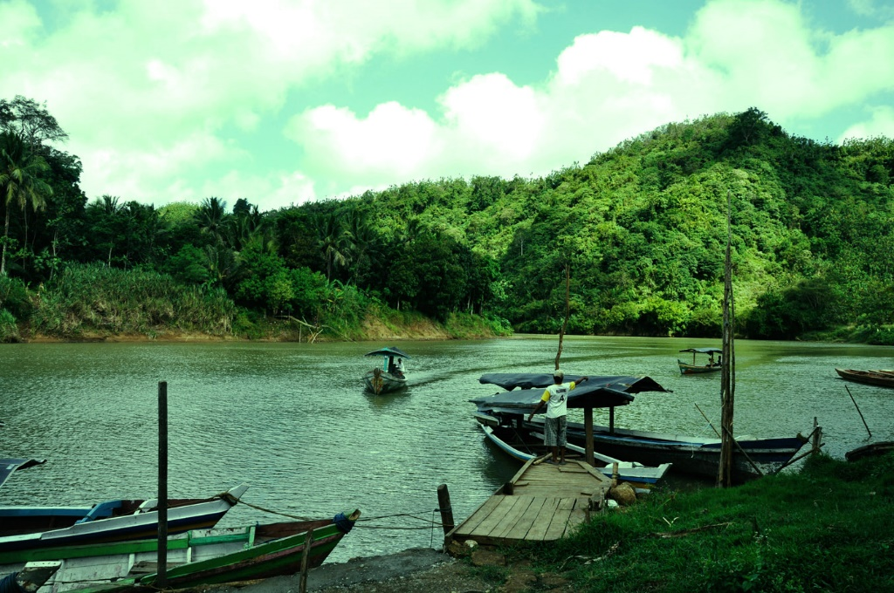
এসো কিছু ছবি দেখি।

Slide 6
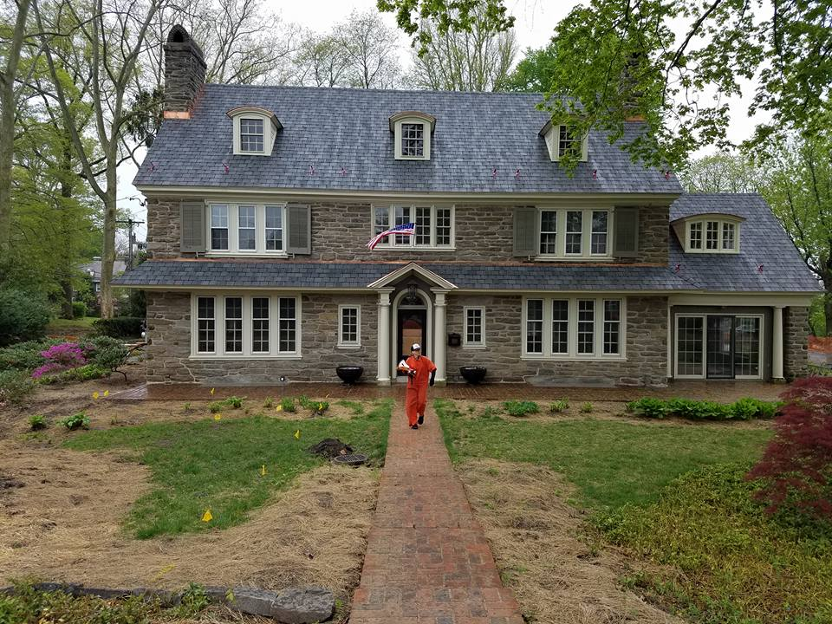
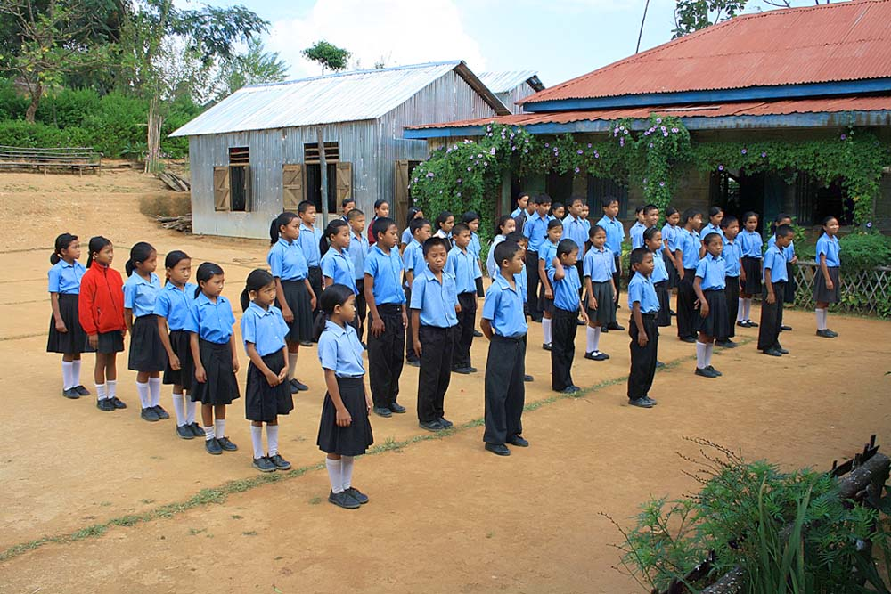
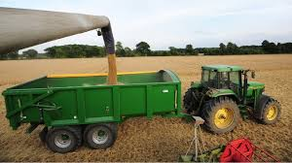
মানুষের সৃষ্ট উপাদান নিয়ে সামাজিক পরিবেশ গঠিত হয়। যেমন, বাড়ি, বিদ্যালয়, খেলার মাঠ ইত্যাদি।
একই সাথে সমাজের বিভিন্ন কাজ যেমন, কৃষি এবং পরিবহন ব্যবস্থাও সামাজিক পরিবেশের অংশ।

Slide 7
আমাদের সামাজিক পরিবেশ প্রাকৃতিক পরিবেশের উপর নির্ভরশীল। কোনো অঞ্চলে ঠাণ্ডা বেশি আবার কোনো অঞ্চলে গরম বেশি। যেখানে শীত বেশি সেখানে আমরা শীতের প্রকোপ থেকে রক্ষা পাওয়ার জন্যমোটা জামা কাপড় পরি।

Slide 8
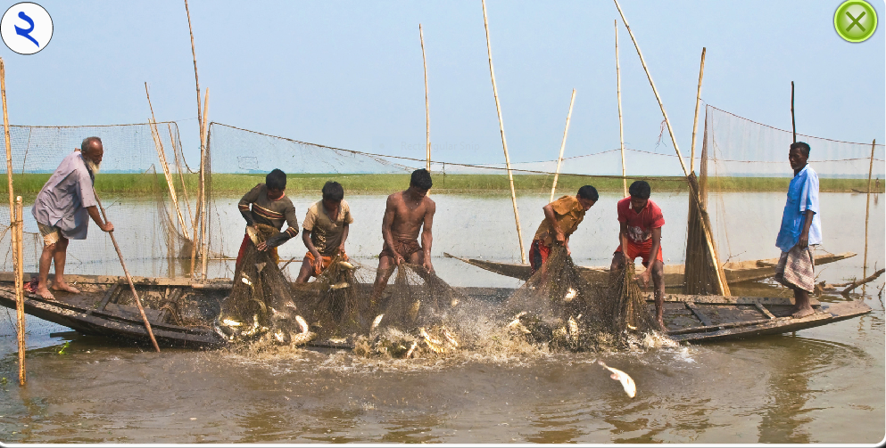
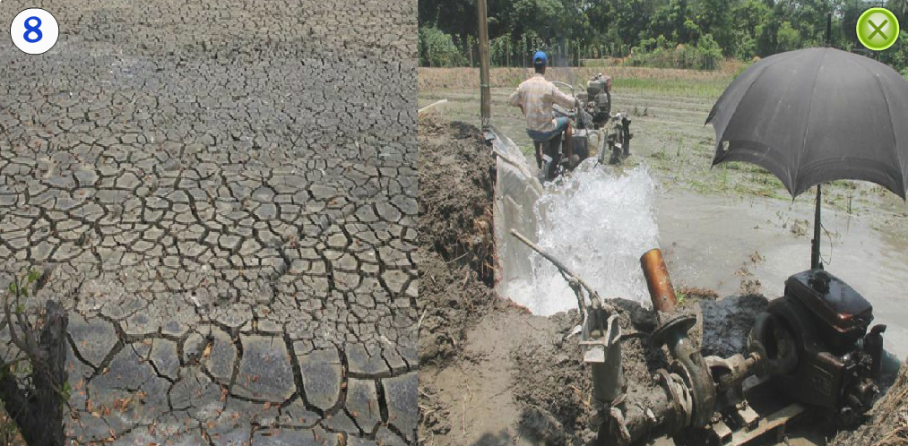
এ সময়ে আমরা ভিন্ন ধরনের খাবার খাই । এমনভাবে ঘর বাড়ি তৈরি করি যেন ঘর গরম থাকে । শুষ্ক এলাকায় গাছ ও ফসল কম জন্মে । এ ছাড়া যেসব এলাকায় জলাশয় ও নদ-নদী বেশি, সেসব এলাকায় মাছের চাষ বেশি হয় এবং সহজেই সেচের কাজও করা যায় ।

Slide 9
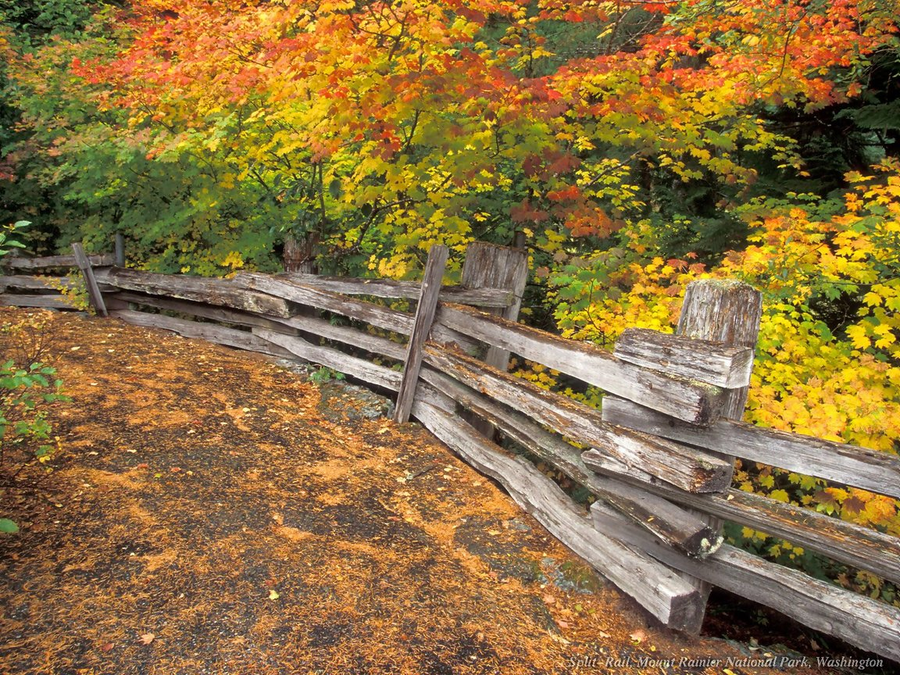
সামাজিক পরিবেশও প্রকৃতির উপর প্রভাব ফেলে । তাই আমাদের পরিবেশ নিয়ে সচেতন হতে হবে। আমাদের বেশি করে গাছ লাগানো উচিত। প্রচুর গাছ পালা থাকলে আবহাওয়া ঠাণ্ডা থাকে এবং বৃষ্টিপাত হয়। বৃষ্টি মাটির জন্য উপকারি। গাছ থেকে আমরা বাড়িও আসবাবপত্র তৈরির কাঠ পাই।

Slide 10
পাঠ্যবইয়ের ৪ পৃষ্ঠা বের কর

Slide 11
দলীয় কাজঃ
সবুজ দলঃ-
প্রাকিতিক পরিবেশের ৫টি উপাদানের নাম
লিখ।
হলুদ দলঃ-
সামাজিক পরিবেশের ৫টি উপাদানের নাম লিখ।

Slide 12
সবাইকে ধন্যবাদ

